Slide 1
XÂY DỰNG HỆ THỐNG QUẢN LÝ CÔNG VIỆC THEO MÔ HÌNH KANBAN
Sinh viên: Phạm Quốc Huy Chuyên ngành: Hệ thống thông tin quản lý GVHD: TS.Ngô Thị Hiền

Slide 2

Project analysis slide 10
NỘI DUNG CHÍNH
ĐẶT VẤN ĐỀ
GIẢI PHÁP
PHÂN TÍCH VÀ THIẾT KẾ HỆ THỐNG
THỰC NGHIỆM
KẾT LUẬN
ĐỊNH HƯỚNG PHÁT TRIỂN

Slide 3
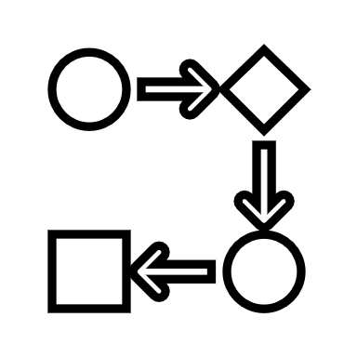





Project analysis slide 2
ĐẶT VẤN ĐỀ
QUY TRÌNH THỰC HIỆN
THÀNH VIÊN THAM GIA
QUẢN LÝ CÔNG VIỆC
PHÂN CHIA CÔNG VIỆC
TRAO ĐỔI THÔNG TIN
SẮP XẾP CÔNG VIỆC
GIÁM SÁT TIẾN ĐỘ

Slide 4
Project analysis slide 2
ĐẶT VẤN ĐỀ
Quản lý công việc đối với cá nhân
Làm việc nhiều nhưng không hiệu quả
Không nắm được công việc cần làm
Không kiểm soát được tiến độ công việc
Năng suất hoàn thành công việc kém
Chất lượng công việc hoàn thành không cao

Slide 5
Project analysis slide 2
ĐẶT VẤN ĐỀ
Quản lý công việc đối với nhóm
Phân chia công việc không phù hợp với năng lực của thành viên
Không phân chia rõ quy trình thực hiện
Nhầm lẫn mục tiêu của công việc
Thiếu sự trao đổi thông tin trong một nhiệm vụ
Không giám sát được tiến độ
Chất lượng và hiệu quả công việc thấp

Slide 6
Project analysis slide 2
GIẢI PHÁP
Lên kế hoạch cụ thể, phân chia quy trình thực hiện, xác định và sắp xếp công việc phù hợp
Đặt mục tiêu và giới hạn số công việc cần làm
Đánh giá kết quả hoàn thành và theo dõi quá trình thực hiện

Slide 7
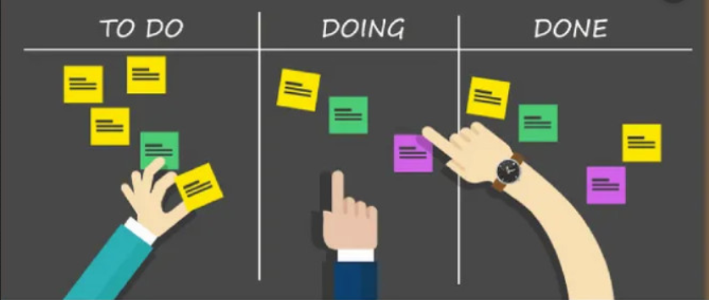
Project analysis slide 3
GIẢI PHÁP
Quản lý công việc theo mô hình Kanban

Slide 8
Project analysis slide 3
GIẢI PHÁP
Các nguyên lý trong quản lý công việc theo mô hình Kanban
Trực quan hóa công việc
Giới hạn công việc đang làm
Tập trung vào luồng làm việc
Cải tiến liên tục

Slide 9
Project analysis slide 2
GIẢI PHÁP
Hệ thống quản lý công việc
Thực hiện mọi quy trình công việc trên giao diện máy tính trực quan và thân thiện
Lưu trữ và quản lý công việc dễ dàng
Giải quyết được nhiều rủi ro trong quá trình thực thi công việc
Khắc phục khó khăn do yếu tố khách quan như thất thoát tài liệu

Slide 10
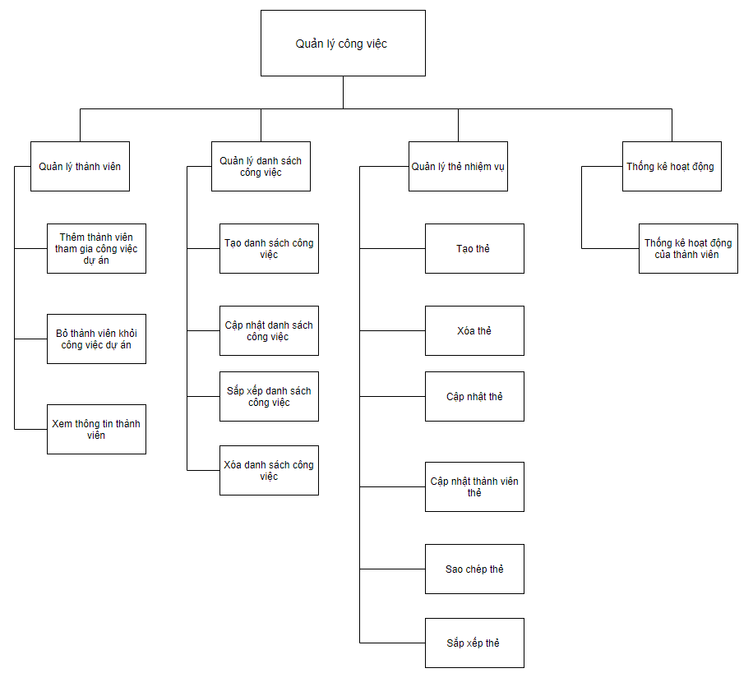
Project analysis slide 4
PHÂN TÍCH VÀ THIẾT KẾ HỆ THỐNG
Sơ đồ phân cấp chức năng

Slide 11
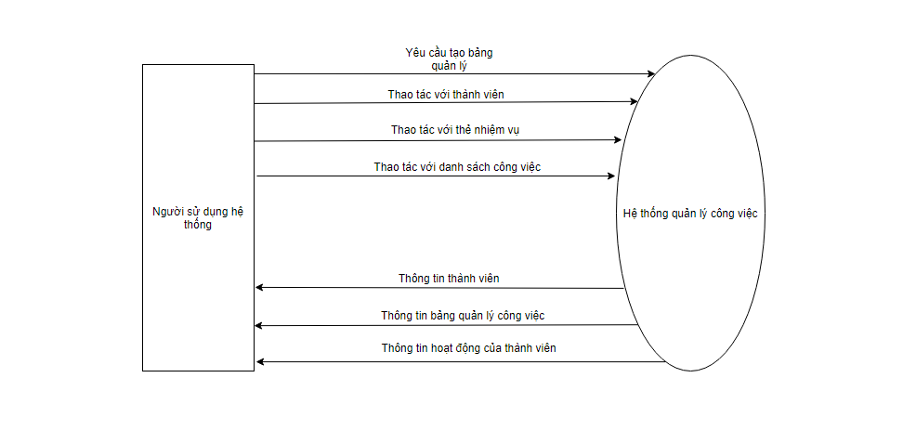
Project analysis slide 4
PHÂN TÍCH VÀ THIẾT KẾ HỆ THỐNG
Biểu đồ luồng dữ liệu mức khung cảnh

Slide 12
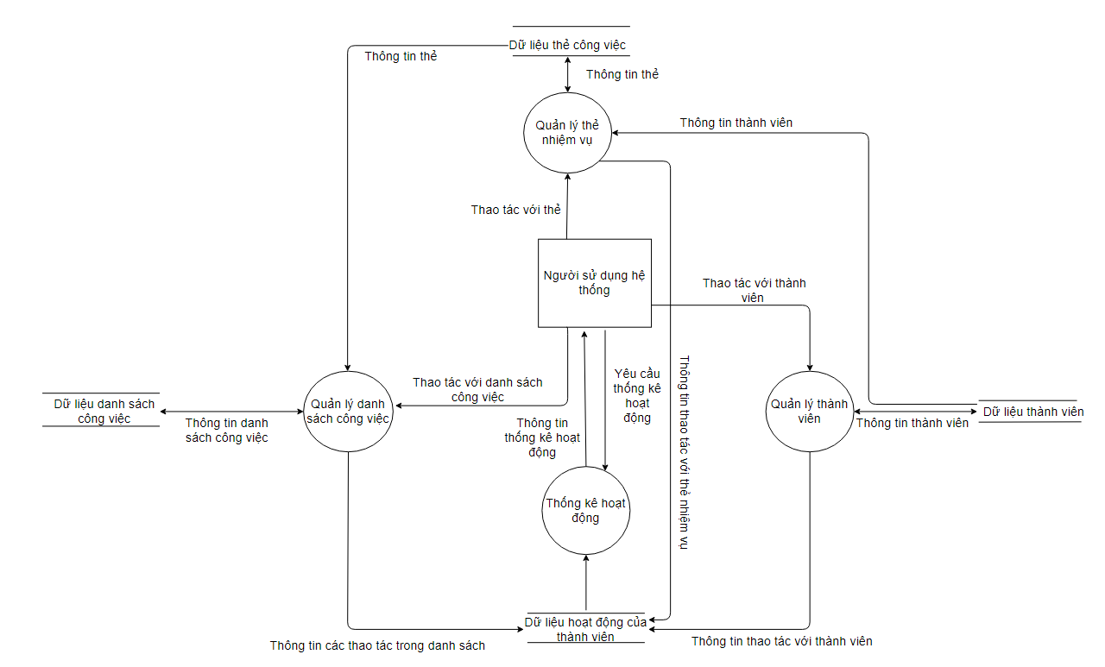
Project analysis slide 4
PHÂN TÍCH VÀ THIẾT KẾ HỆ THỐNG
Biểu đồ luồng dữ liệu mức đỉnh

Slide 13
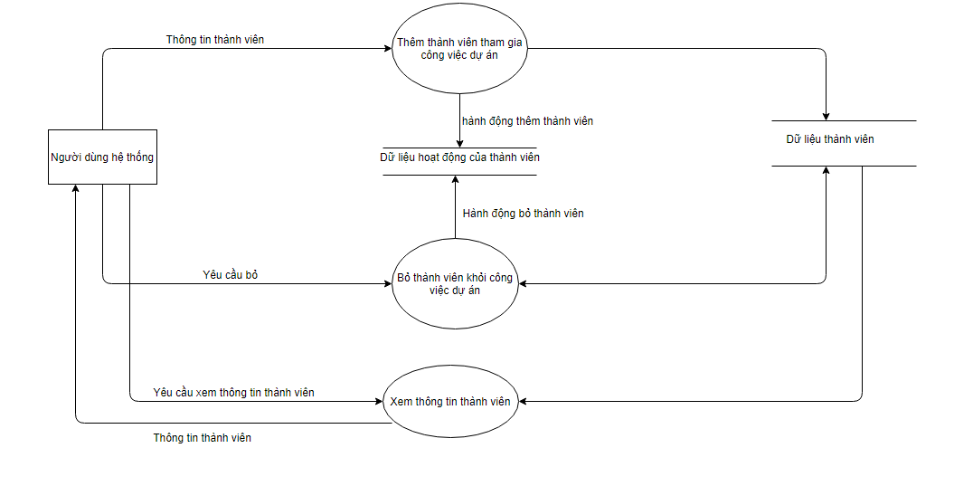
Project analysis slide 4
PHÂN TÍCH VÀ THIẾT KẾ HỆ THỐNG
Biểu đồ dữ liệu mức dưới đỉnh chức năng quản lý thành viên

Slide 14
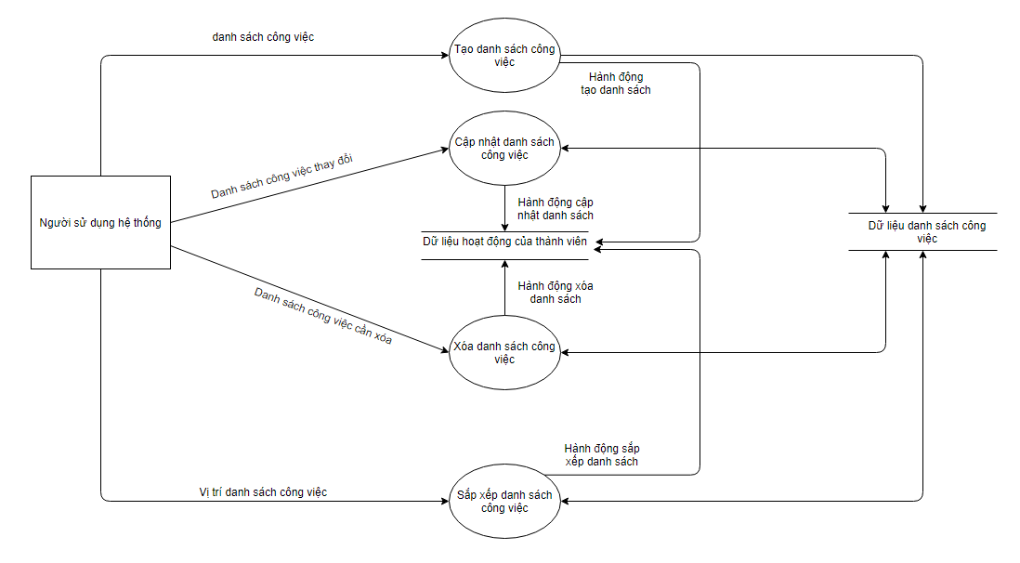
Project analysis slide 4
PHÂN TÍCH VÀ THIẾT KẾ HỆ THỐNG
Biểu đồ dữ liệu mức dưới đỉnh chức năng quản lý danh sách công việc

Slide 15
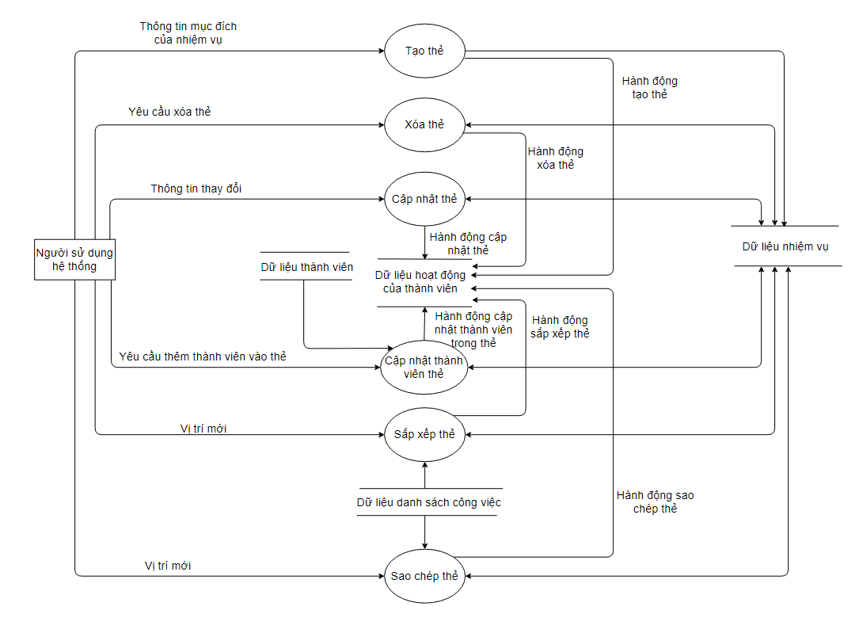
Project analysis slide 4
PHÂN TÍCH VÀ THIẾT KẾ HỆ THỐNG
Biểu đồ dữ liệu mức dưới đỉnh chức năng quản lý thẻ nhiệm vụ

Slide 16
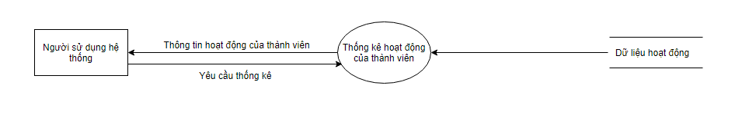
Project analysis slide 4
PHÂN TÍCH VÀ THIẾT KẾ HỆ THỐNG
Biểu đồ dữ liệu mức dưới đỉnh chức năng quản lý hoạt động

Slide 17
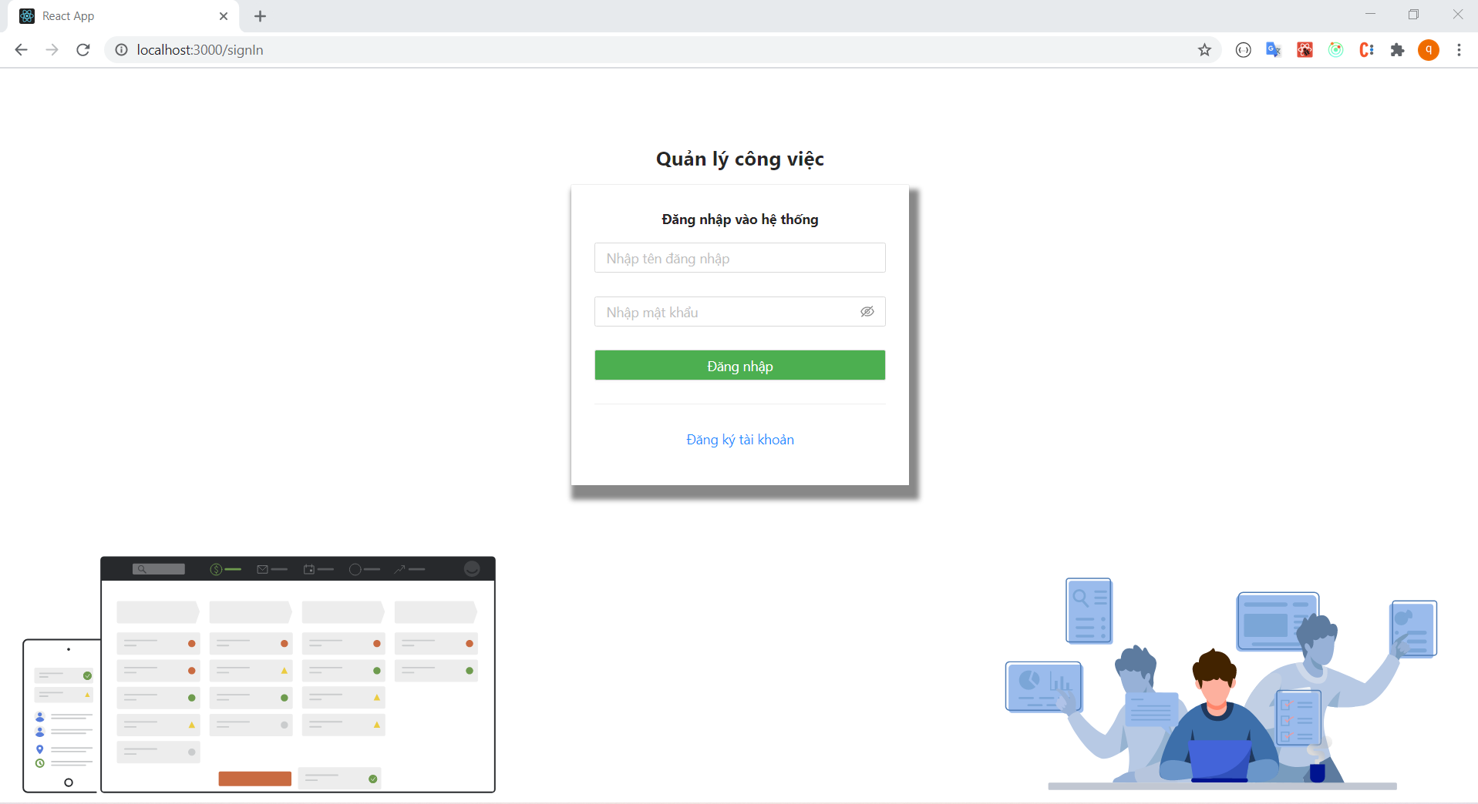
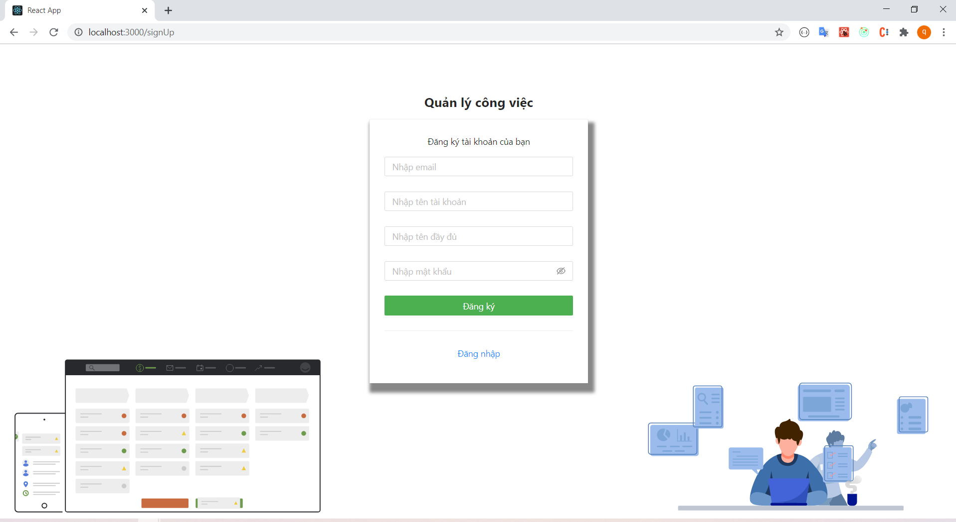
Project analysis slide 5
THỰC NGHIỆM
Giao diện đăng nhập, đăng ký
Đăng nhập
Đăng ký

Slide 18
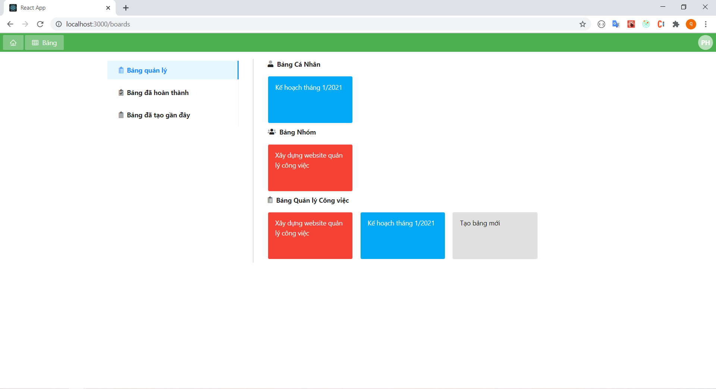
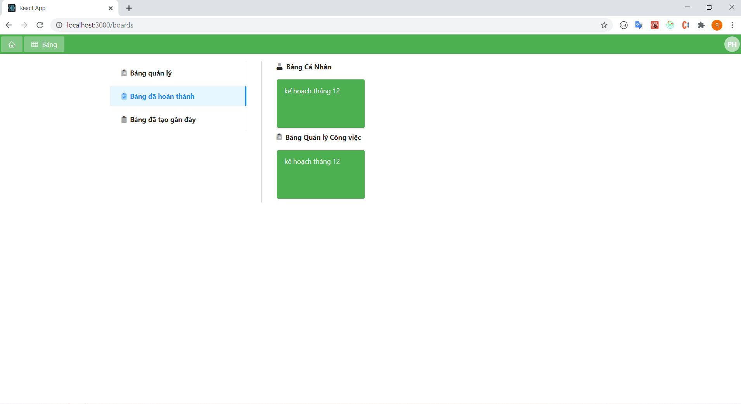
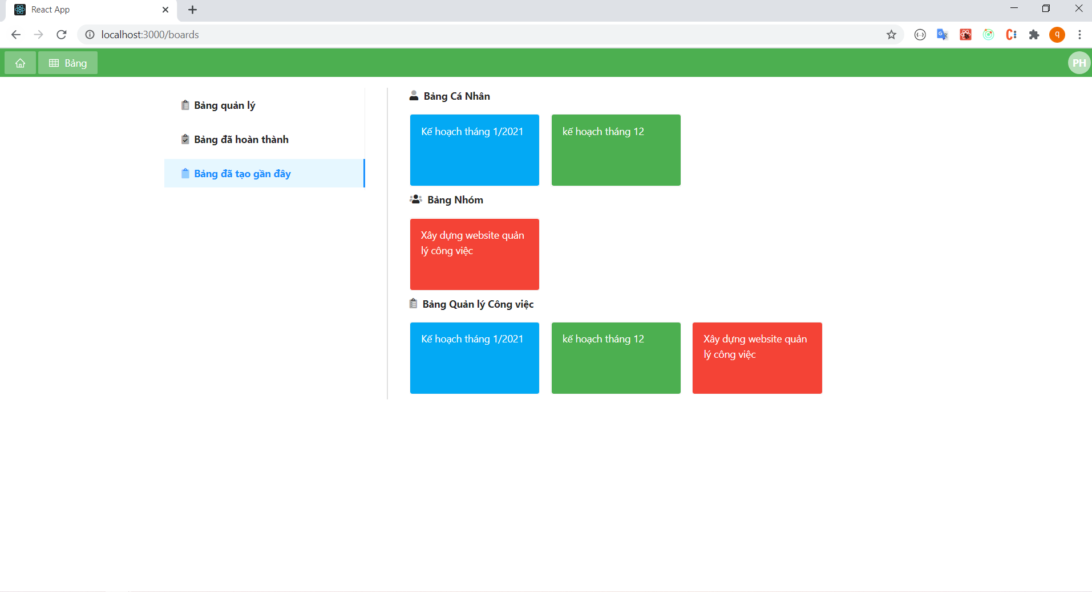
Project analysis slide 5
THỰC NGHIỆM
Giao diện quản lý các bảng

Slide 19
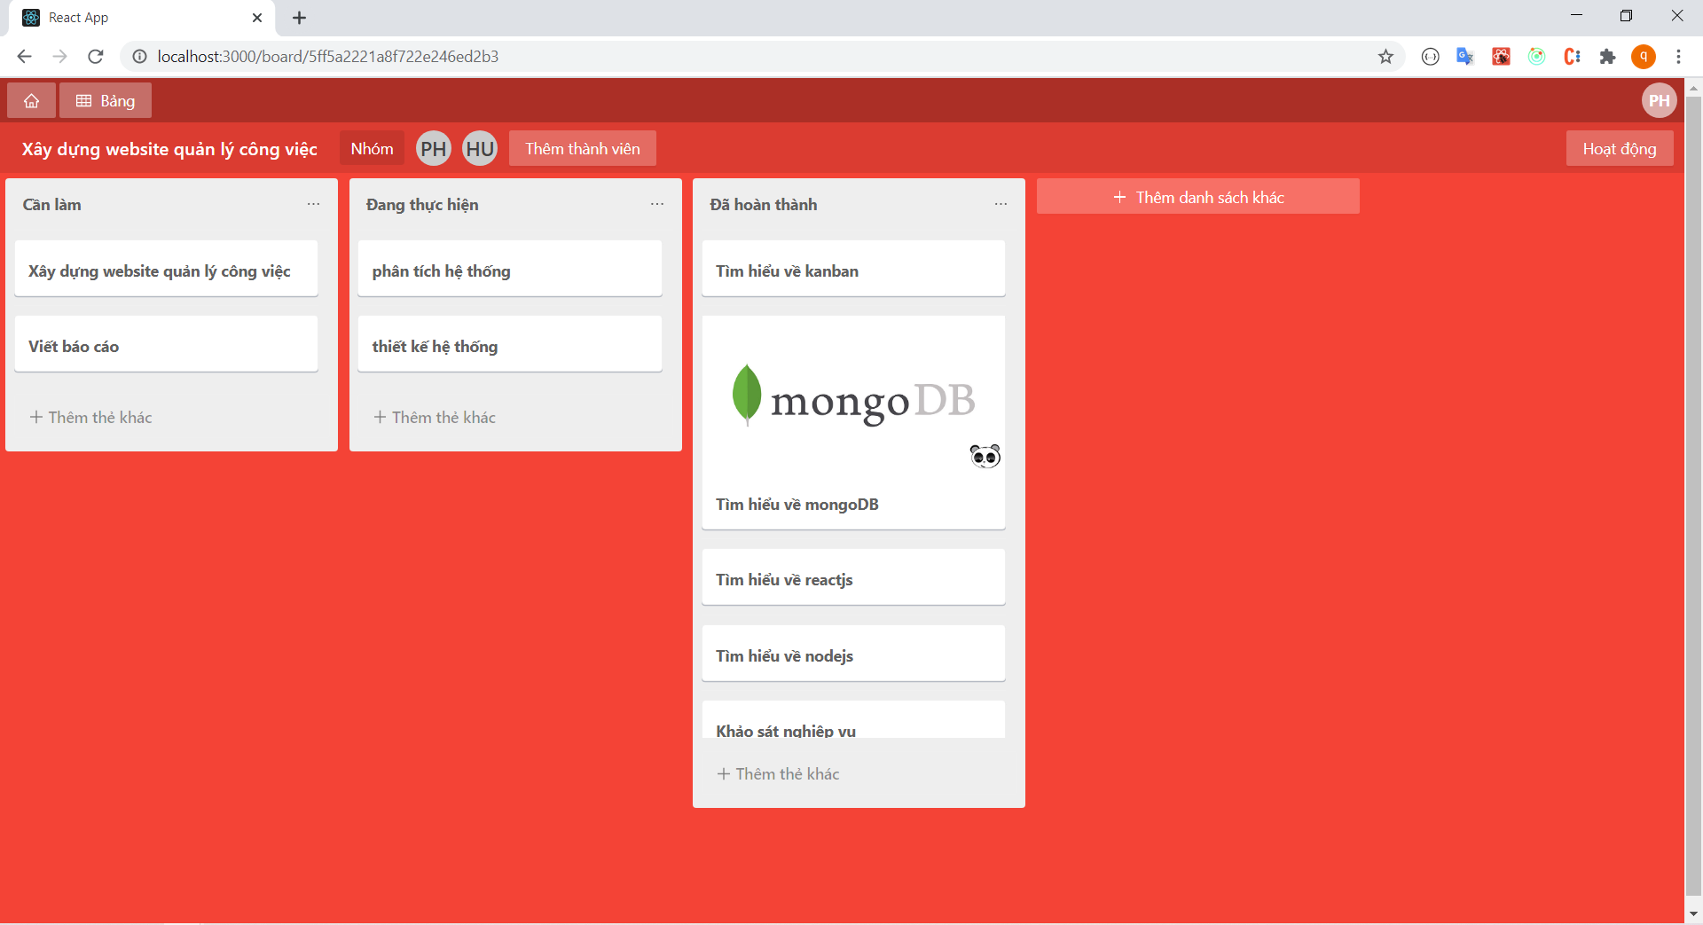
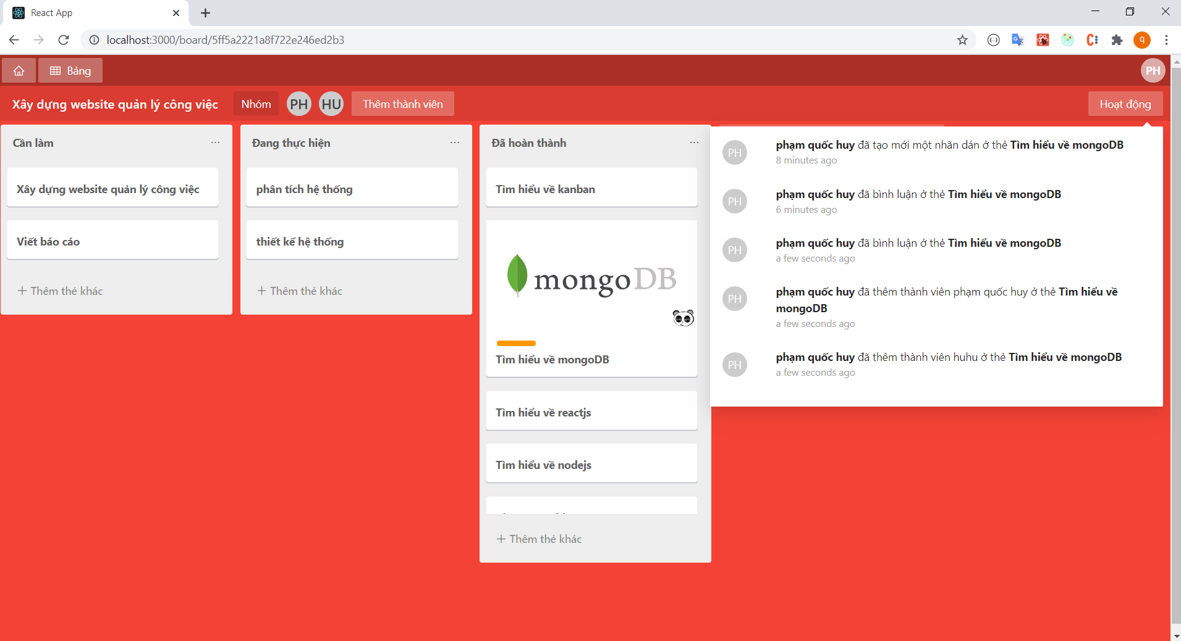
Project analysis slide 5
THỰC NGHIỆM
Giao diện bảng quản lý
Bảng quản lý
Thống kê hoạt động thành viên

Slide 20
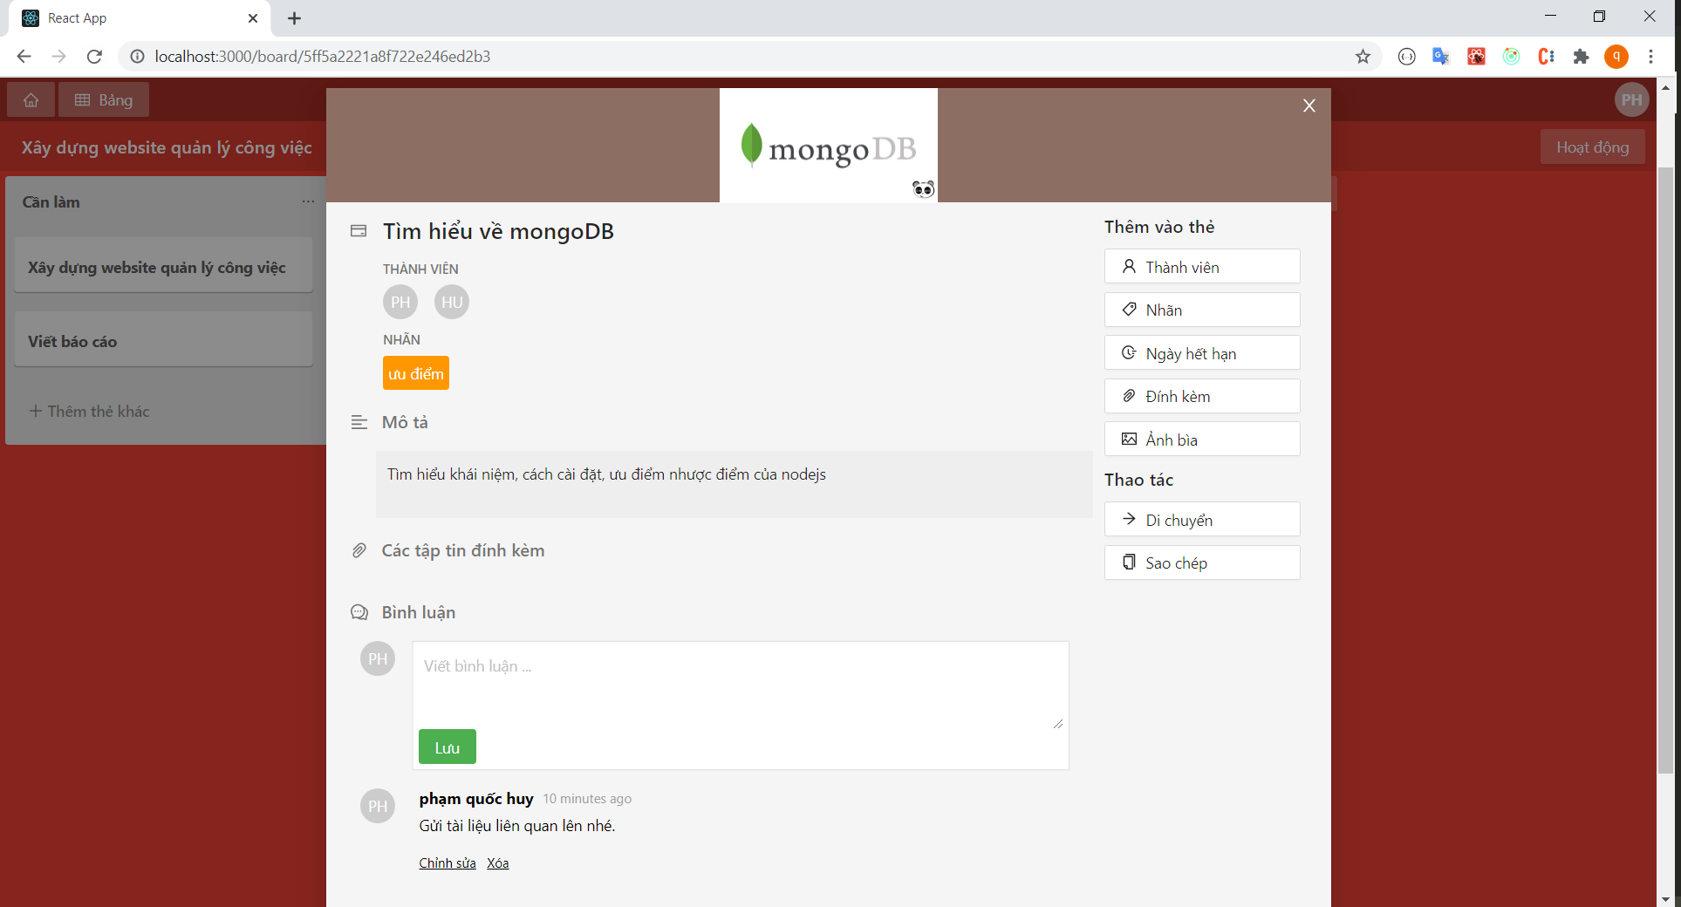
Project analysis slide 5
THỰC NGHIỆM
Giao diện chi tiết thẻ

Slide 21
Project analysis slide 8
KẾT LUẬN
Hệ thống đã thực hiện được những công việc sau:
Giao diện đơn giản dễ dùng
Đáp ứng được các nguyên lý của quản lý công việc theo mô hình Kanban
Thống kê hoạt động của các thành viên trong bảng
Quản lý nhiều bảng quản lý công việc khác nhau

Slide 22
Project analysis slide 10
ĐỊNH HƯỚNG PHÁT TRIỂN
Nâng cấp giao diện
Thêm các tính năng như:
Thêm hiệu ứng để tăng trải nghiệm người dùng
Thông báo khi một thẻ đã quá hạn
Thêm các bảng mẫu
Thêm biểu đồ đánh giá quá trình và kết quả

Slide 23
Cảm ơn thầy cô và các bạn đã lắng nghe !

